Slide 1
离散数学 群同态基本定理
2023年5月

Slide 2
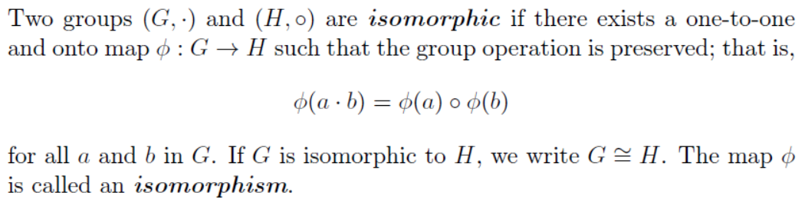
问题1：我们为什么定义“同构”函数 ？
iso-morphology
同构其实可在任何代数结构(系统)上讨论
Notes:
保持结构的双射
图的同构；
格的同构；

Slide 3
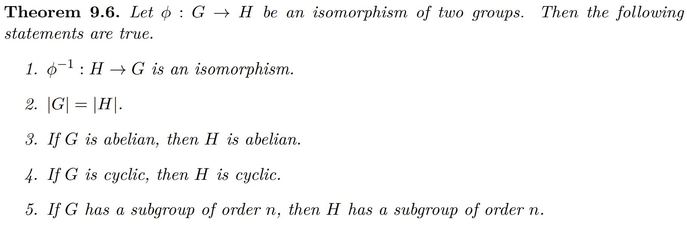
问题2：从这个定理中，你能解释我们为什么研究“同构”吗？
Notes:
1，两个同构的代数系统，其元素及运算（对象及操作）会有“雷同”：个数、特性等；其结构会有“雷同”：某个结构上成立的命题，在另一个结构上也会存在；
2，深入研究某个系统，意味着掌握了与其同构的所有系统；

Slide 4

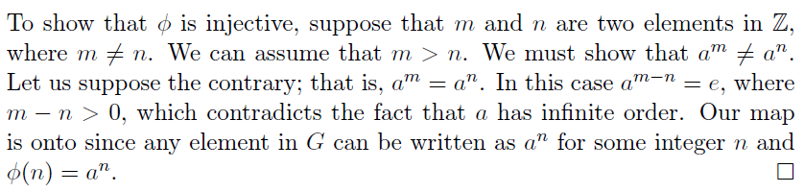
如何判断两个系统的同构？
观察
构造
证明（定义）

Slide 5
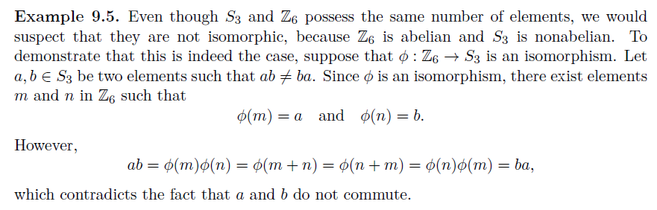
如何判断两个系统不同构？
Notes:
元素个数、运算以及结构上的任何不同=>不同构

Slide 6
问题3.1：这个定理给我们什么感觉？
如何去证明这个定理？
Notes:
群亦可群分
证明同构关系是等价关系：自反、对称、传递

Slide 7
几个有趣的同构结论
Notes:
素数阶群一定是循环群；

Slide 8


Cayley定理的证明
从任意一个群G出发，构造一个置换群G’：
由置换函数组成的群
由G出发，构造置换函数，置换函数的个数和群G相同
构造群G到置换群G’的同构函数
证明这个函数的双射
证明这个函数是G到G’的同构

Slide 9
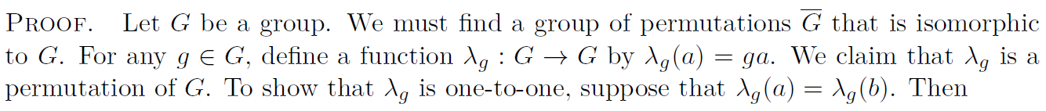



为G中的任意元素g，构造一个置换
G
g
(ga,gb,gc,…,gg,…,….)
h
(ha,hb,hc,…,hg,…,….)
请问，这里涉及到几个证明？
如果 是置换，是否所有这样的置换在某个运算上构成群？
Notes:
函数是置换
各置换构成群

Slide 10
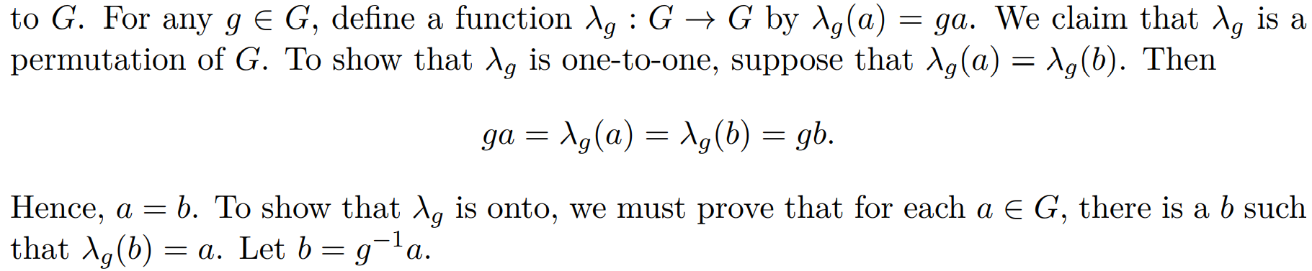
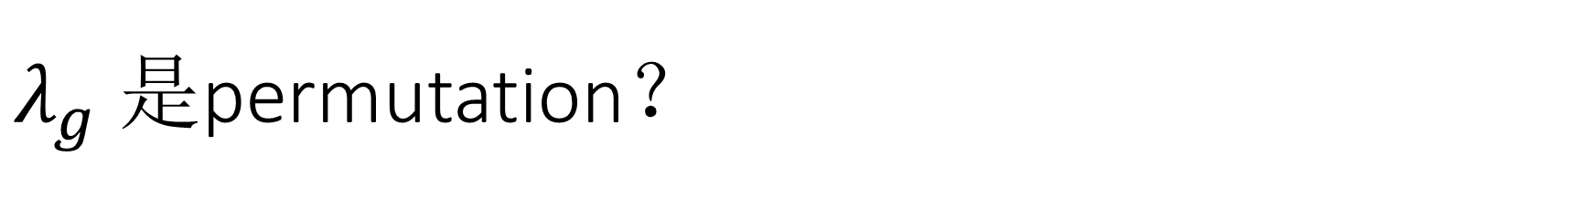
$λ_{g}$ 是permutation？

Slide 11
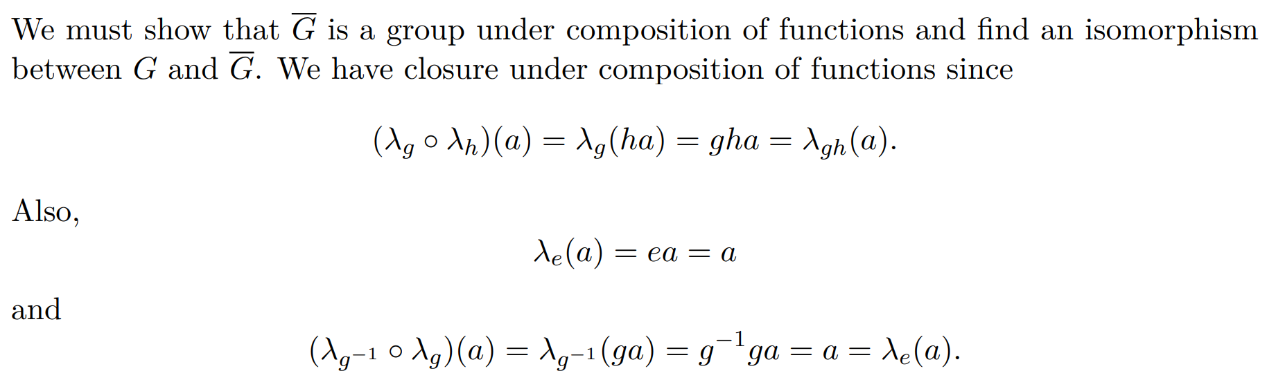
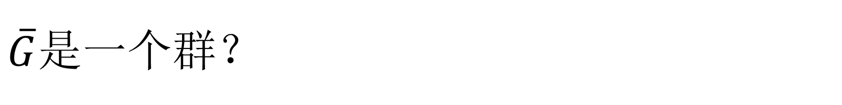
$\overline{G}$是一个群？

Slide 12
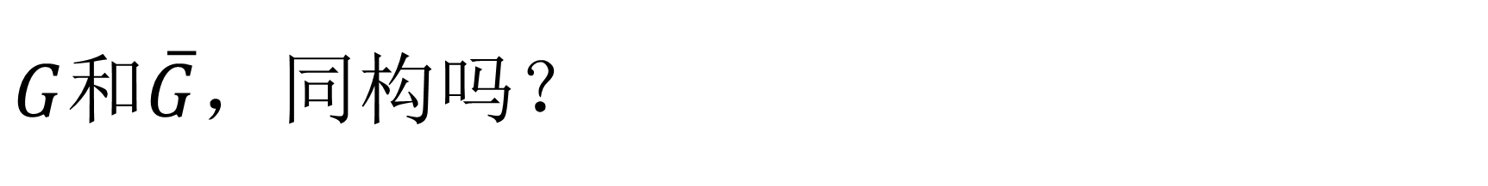
$G$和$\overline{G}$，同构吗？
G
g
？
h
如何证明这个函数是同构函数？

Slide 13
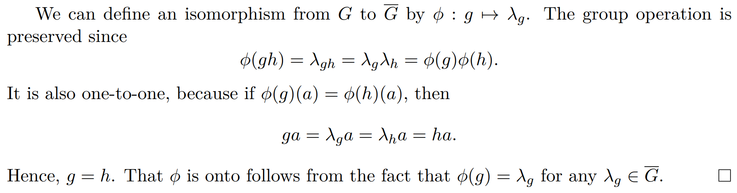
$G$和$\overline{G}$，同构吗？

Slide 14
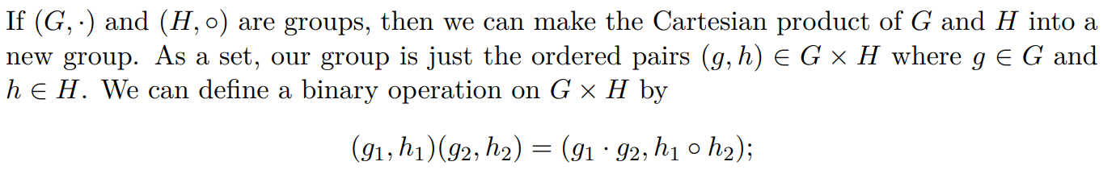
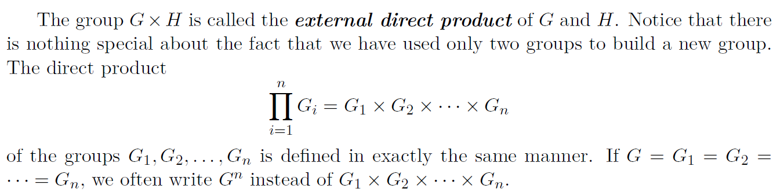
两个群的外直积（External Direct Product）

Slide 15
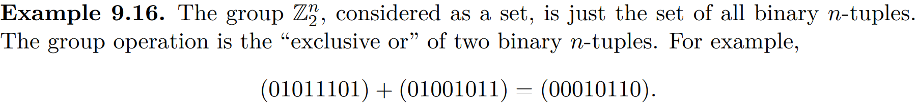
问题4：外直积是群么？
问题5.1：这个符号是什么意思？
问题5.2：这个操作从何而来？
Notes:
Well defined，结论的成立，取决于G*H集合上的运算
为什么我们对长度为n的01位串构成的群，采用这个符号来表述？用01群的外积来解读这个群的操作？
操作来自于Z2的操作：00,11得0，其余得1：Z2加法群

Slide 16

不难理解的几个定理：
问题6：如果诸$r_{i}$互素，会有什么结论？
Notes:
直积群中元素的阶就是各个元素分量的阶的乘积

Slide 17
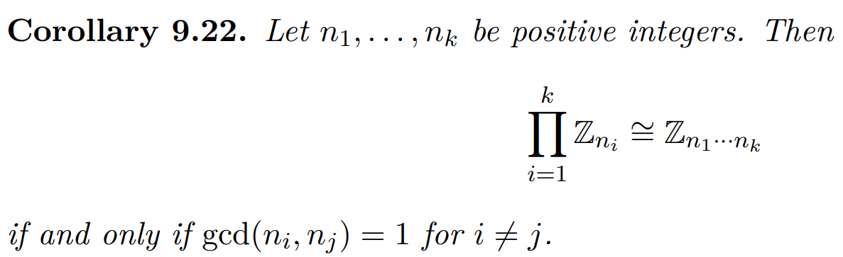
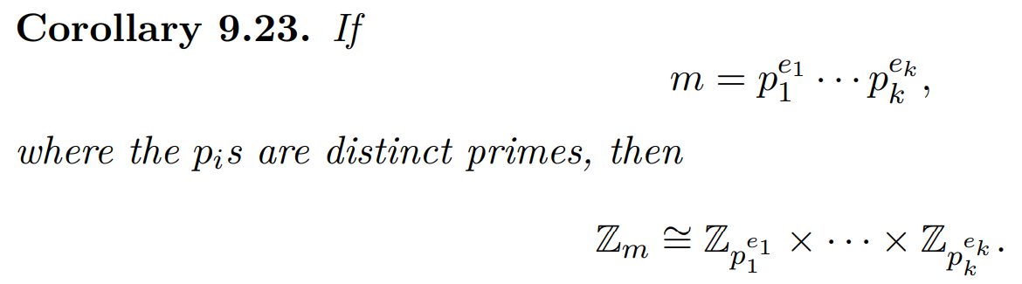
以下几个结论，余味袅袅
Notes:
一个数总是可以分解为若干素因子的乘积；大数的素因子分解是非常困难的。将互质的两个大素数乘积得到的大数作为公钥的部分发布，将素因子作为私钥信息保密。

Slide 18
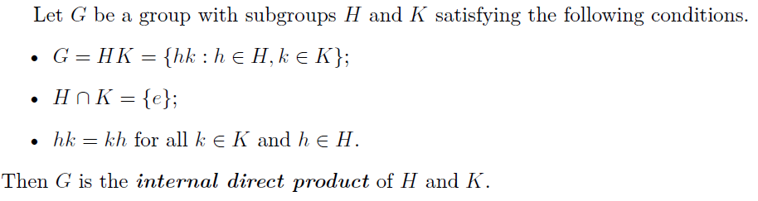
两个群的内直积（Internal Direct Product）

Slide 19
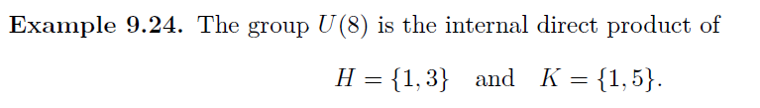
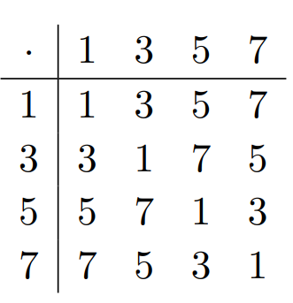
一个例子
How about
K={1,7}

Slide 20

如果一个群能够表示成两个子群的内直积
第一感觉上，这个定理证明的思路是什么？
同构
Notes:
Well define：g唯一确定hk，才能保证fi函数的良定义

Slide 21
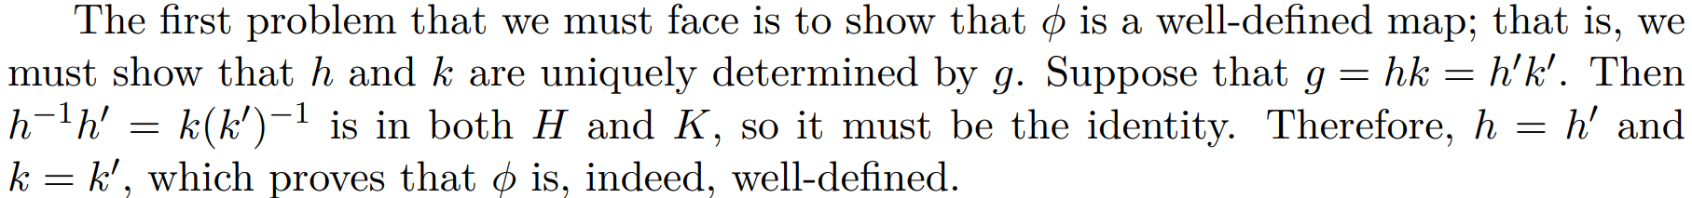

$φ$ is a well-defined map

Slide 22
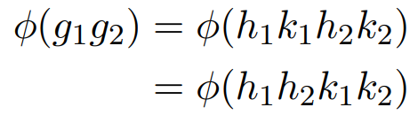
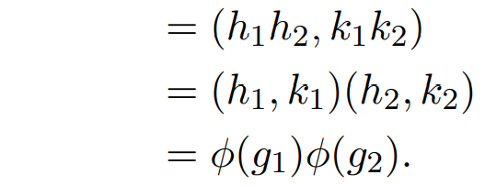

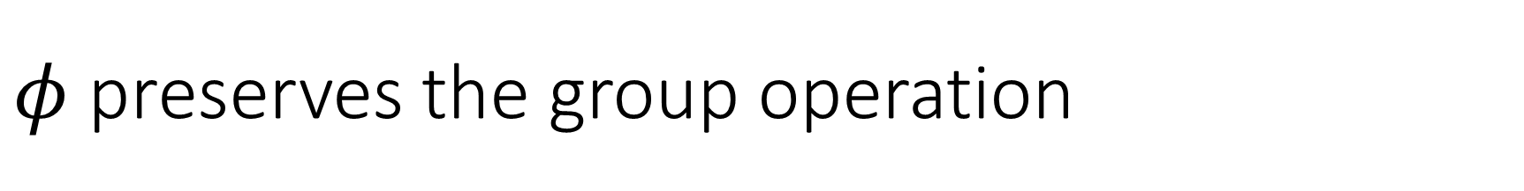
$φ$ preserves the group operation
let $g_{1} = h_{1}k_{1}$ and $g_{2} = h_{2}k_{2}$and observe that

Slide 23
推广

Slide 24
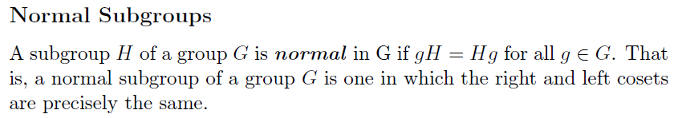
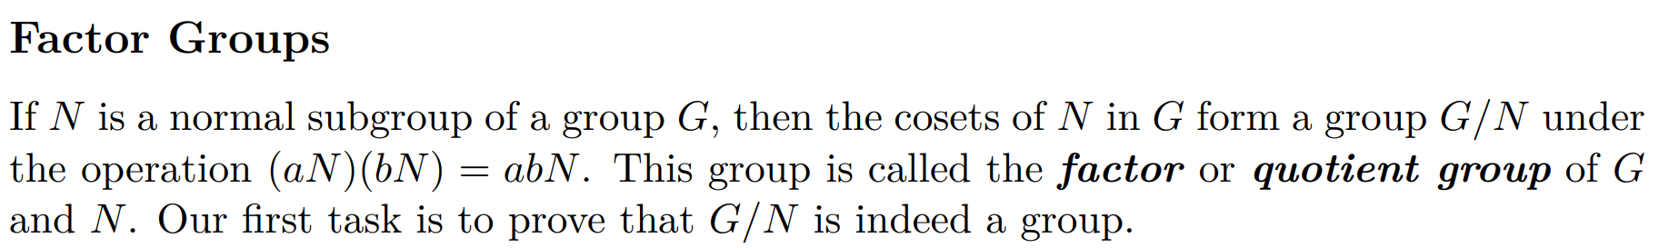
问题7：为什么我们在正规子群概念下讨论商群？
Notes:
子群会导致一个群的划分，但我们不能保证在划分下的所有陪集形成一个群；
如果是正规子群，我们完全可以由群操作定义陪集上的操作，进而建立一个陪集集合上的群：单位元就是该子群，aH的逆就是a(-1)H.

Slide 25
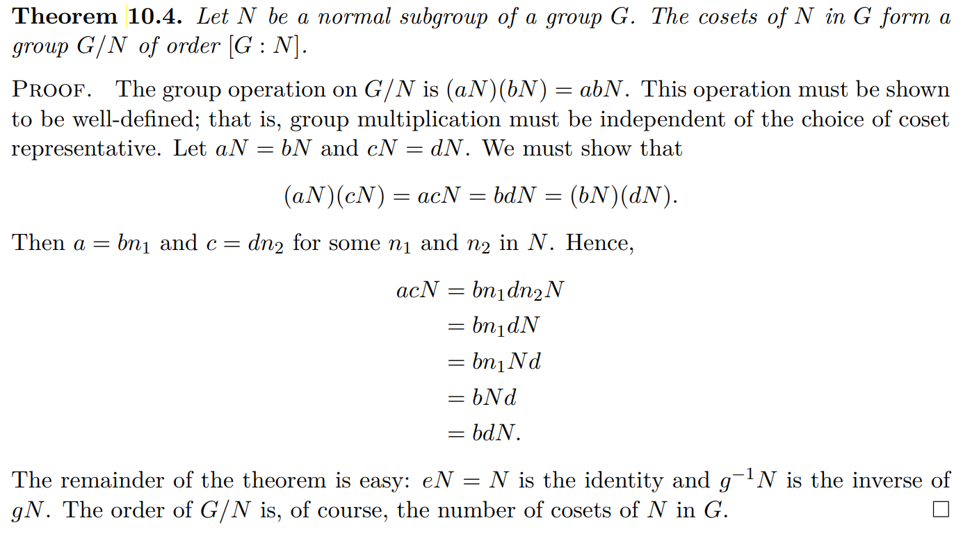

Slide 26
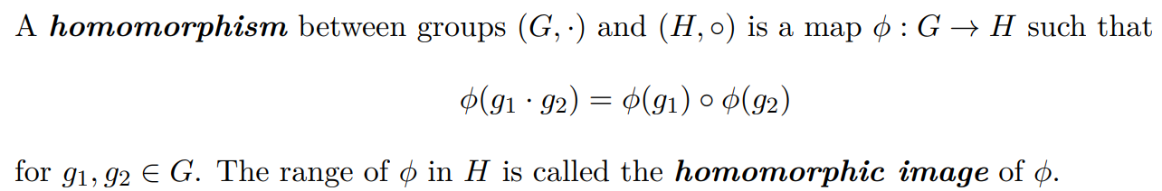
问题8：为什么有了同构概念，我们还需要研究同态？
通常情况下，我们对满同态更有兴趣！
Notes:
同构的性质要求太强了。
其实我们可以将群内元素进行分类，研究商群，将商群和某个群进行同构研究。进而从某个群的性质中，得到“代表性元素群”的性质

Slide 27
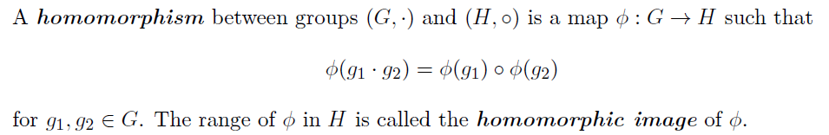
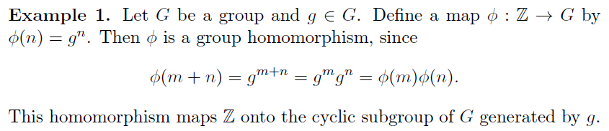
问题8：为什么有了同构概念，我们还需要研究同态？
Notes:
同构的性质要求太强了。
其实我们可以将群内元素进行分类，研究商群，将商群和某个群进行同构研究。进而从某个群的性质中，得到“代表性元素群”的性质

Slide 28
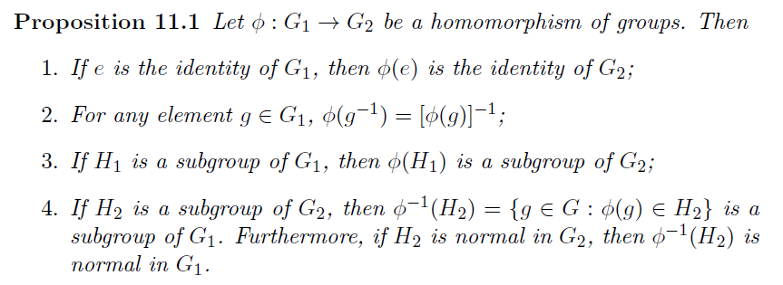
问题9：同态映射是否也保持了两个系统的结构“相似性”？
Notes:
看逆像和像的结构相似性；

Slide 29

正规子群的同态保持证明
Is $H_{1}$ a subgroup of $G_{1}$?

Slide 30
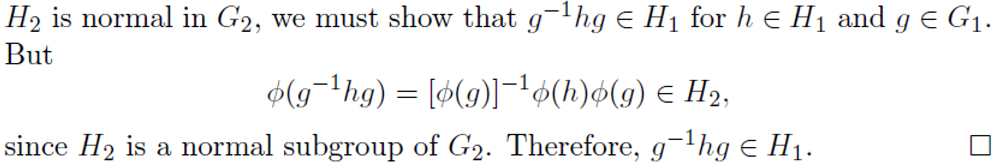
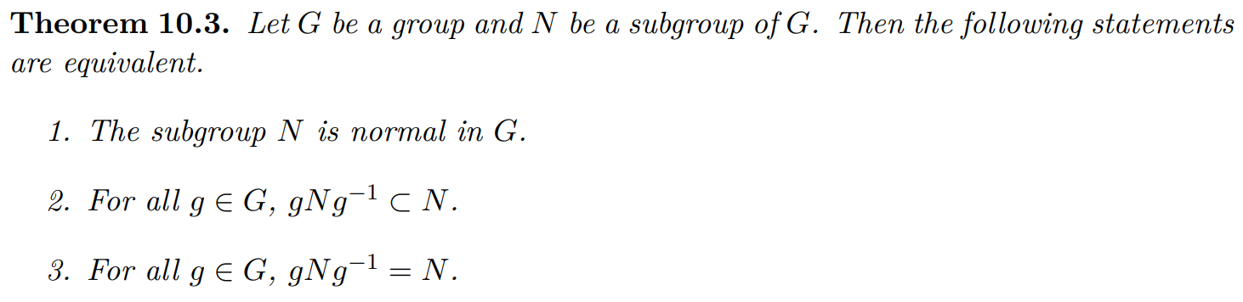

Is $H_{1}$ a normal subgroup of $G_{1}$?

Slide 31







以下定理奠定了群基本同态定理的基础
同态$φ$
$$e’$$
$$a’$$
$$φ^{−1}(e’)$$
kernel
$$e$$
$$φ^{−1}(a’)$$
$$a$$
Notes:
nZ

Slide 32
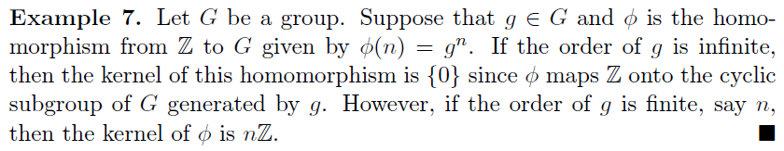
以下定理奠定了群基本同态定理的基础
？
Notes:
nZ

Slide 33



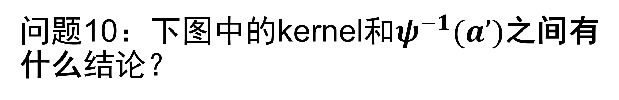



问题10：下图中的kernel和$ψ^{−1}(a’)$之间有什么结论？
群G
群G’
同态$ψ$
$$e′$$
$$a’$$
kernel
$$e$$
Kernel和任意的G’中非单位元元素的逆像不相交
$$ψ^{−1}(a’)$$
$$a$$
Kernel和任意的G’中非单位元元素的逆像同势
任意的G’中元素的逆像不相交且同势
任意的G’中元素的逆像必定是kernel的某个陪集

Slide 34





问题11：下图中的G和商群会有什么关系？
群G
群H
同态$ψ$
$$e’$$
kernel
$$e$$
商群G/K
$$a$$
?
$$[e]$$
$$[a]$$
Notes:
同态关系，同态映射就是aK

Slide 35
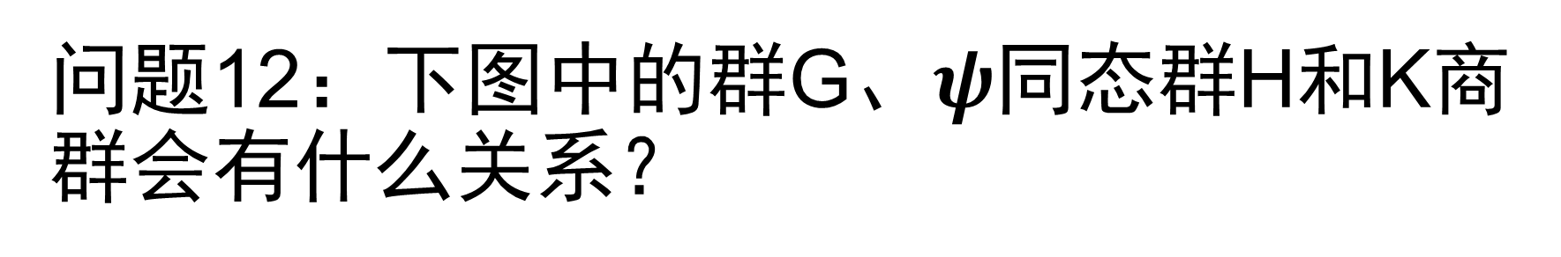

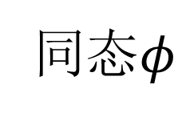
问题12：下图中的群G、$ψ$同态群H和K商群会有什么关系？
群G
群H
同态$ψ$
$$e’$$
kernel
$$e$$
？
同构$η$
商群G/K
$$a$$
同态$φ$
$$[e]$$
$$[a]$$
Notes:
同构关系：由同态映射f导出的同构关系： Φ(aKernel(f)) =f(a)

Slide 36
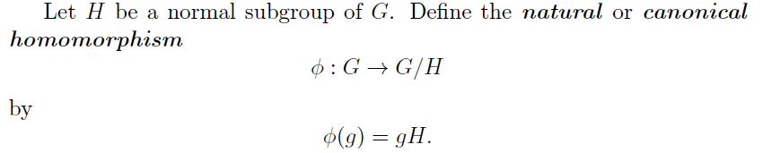
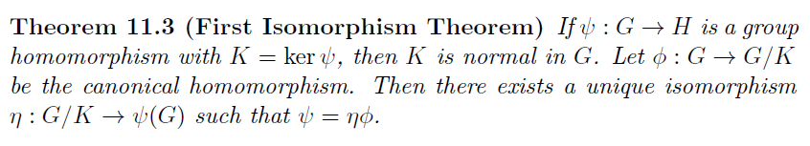
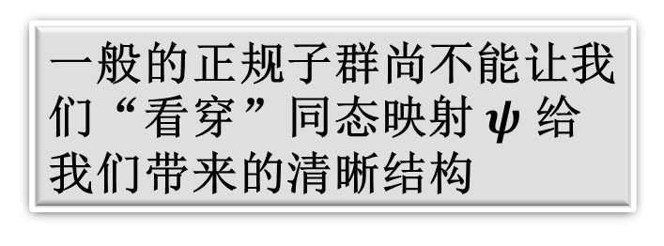
群同态第一定理
一般的正规子群尚不能让我们“看穿”同态映射 $ψ$ 给我们带来的清晰结构
Notes:
Psai 普赛，eta，

Slide 37
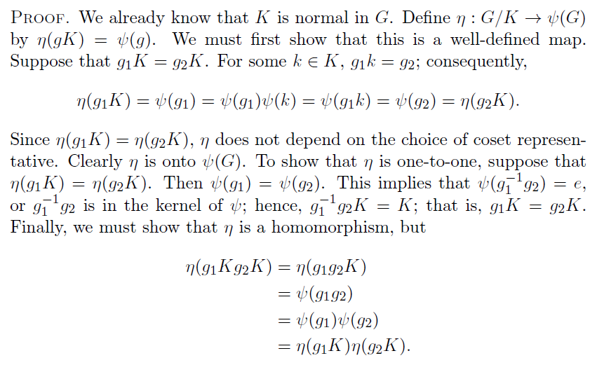

为什么？
?
$φ\left(g\right)=gK$ is a homomorphism
Notes:
良定义：代表元素非特定
K的g1陪集

Slide 38
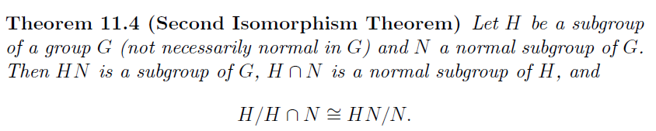
HN 是子群？
H∩N 是正规子群？
H/H∩N 和HN/N到底是什么样子的群？
Notes:
两个商群同构

Slide 39
Open Topics:
证明群同构第二定理
证明问题10中得到的猜想
Notes:
S24的一个子群

Slide 40
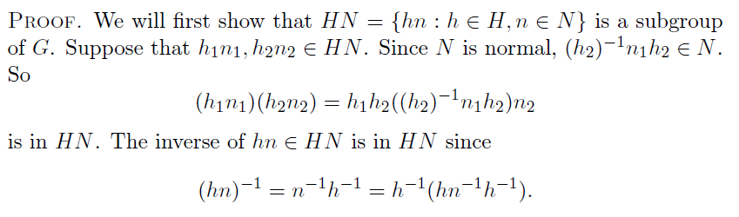
子群

Slide 41
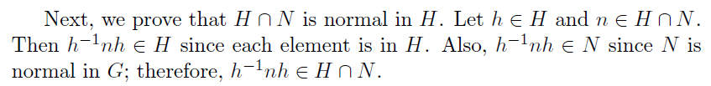
正规子群

Slide 42
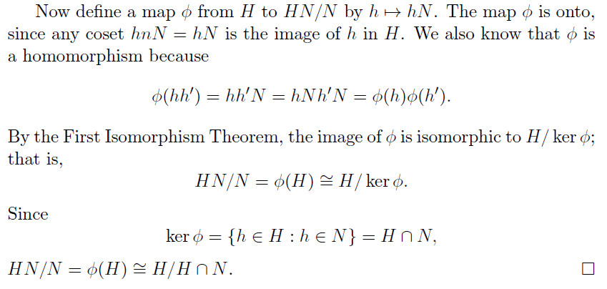
同构

